Slide 1
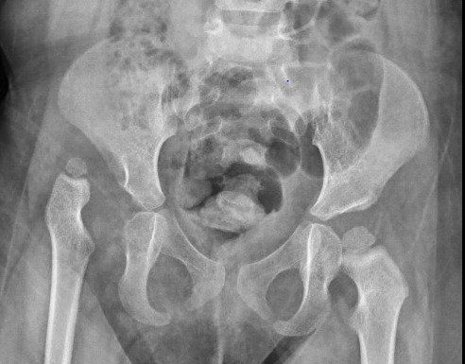
15.01.2016 Spina bifida 2 years old F, R teratologic hip dislocation
Notes:
Kamile ceren şimşek
1401487

Slide 2
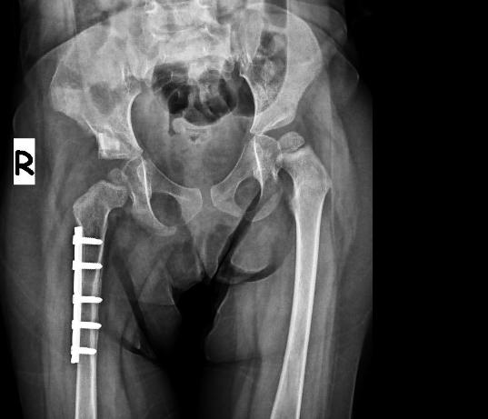
Po 6 mos

Slide 3
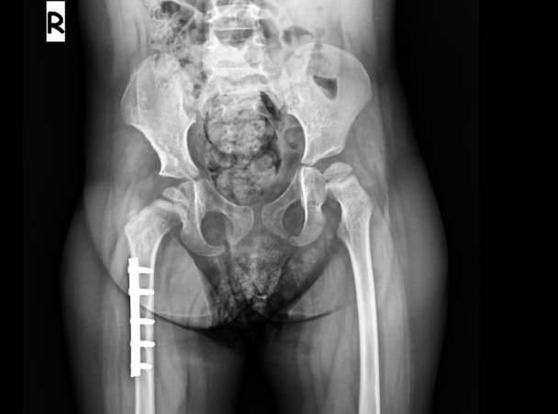
7.02.2017

Slide 4
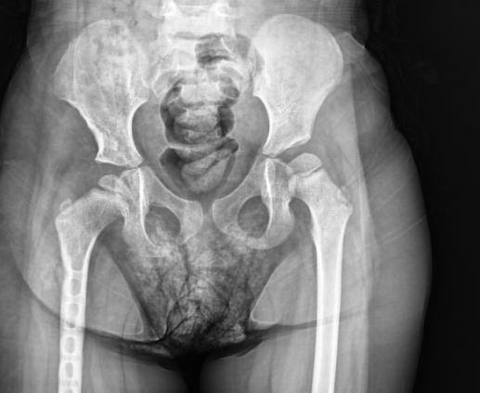
14.06.2017

